Slide 1
Introduktion till donation

Slide 2
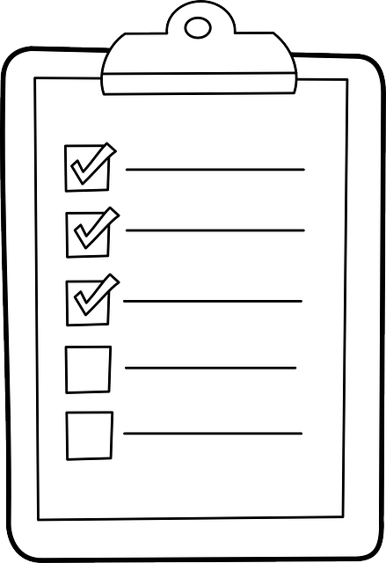
Innehåll
Organ och vävnads-donation i Sverige
Vad säger regelverket
Vilka kan donera
Vad kan man donera
Hur gör man sin vilja känd
Övergripande organisation

Slide 3


Hög donationsvilja
i befolkningen
80-85 procent uppger att de önskar donera
Notes:
80-85 procent av Sveriges befolkning uppger att de vill donera organ efter sin död. Detta baseras på åtskilliga opinionsundersökningar som gjorts sedan lång tid tillbaka. Sverige har enligt europeiska mätningar den högsta donationsviljan i hela Europa.
Trots detta doneras inte tillräckligt många organ i Sverige för att kunna hjälpa alla de som behöver ett nytt organ. Något vi behöver bli bättre på är att registrera våra beslut i donationsregistret eller tala om vår inställning för vår omgivning. När en donator vårdas på något av våra sjukhus känner de närstående oftast inte till den avlidnes inställning till donation vilket medför att de närstående får försöka tolka den avlidnes vilja.

Slide 4
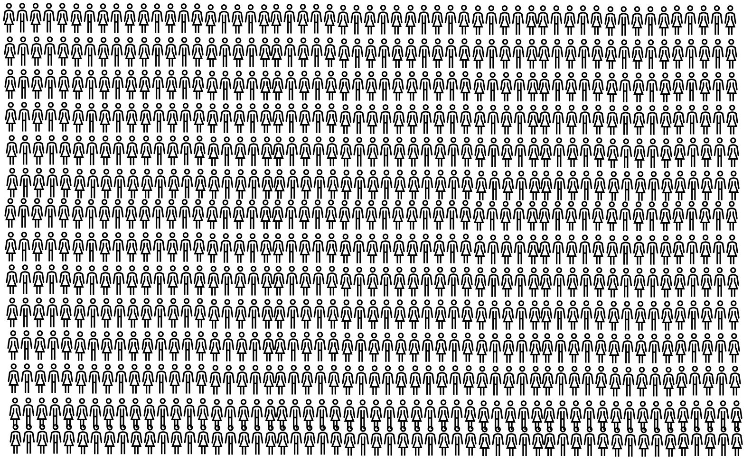
Människor som väntar på organ – ca 800 årligen
Notes:
I genomsnitt väntar cirka 800 människor på ett eller flera organ. Många av dessa är beroende av ett nytt organ för att överleva.

Slide 5
Antal avlidna och donatorer
Ca 90 000 avlider varje år
Över 800 avlider på ett sätt som möjliggör donation
Som flest har 258 människor donerat organ
Notes:
En anledning till att det råder en brist på organ är att det är långt ifrån alla som avlider under omständigheter som gör det möjligt att donera organ. Varje år avlider runt 90 000 personer i Sverige. Av dessa dör ca 800 på ett sådant sätt (intuberad på en intensivvårdsavdelning) som gör att de skulle kunna donera organ. Av dessa blev 258 organdonatorer år 2023, vilket var det största antalet donatorer någonsin i Sverige. Sedan 2018 introduceras en komplementär donationsmetod i Sverige kallad donation efter död till följd av cirkulationsstillestånd, DCD. Denna donationsform kommer successivt att kunna bidra till en högre donationsfrekvens i landet (se PPT kallad DCD på RDc's hemsida). Till skillnad från organdonation är vävnadsdonation möjlig vid de flesta dödsfall.

Slide 6
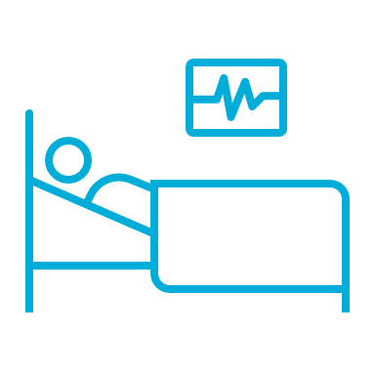
Donation
Ett viktigt ansvar för sjukvården
Notes:
Sjukvården har således ett mycket viktigt uppdrag att uppmärksamma alla som avlider som kan och önskar donera. En god organisation är nödvändig för att möjliggöra donation i så stor utsträckning som möjligt. Vårdgivarna har en skyldighet att främja organ- och vävnadsdonation. Donation är en viktig del av den svenska hälso- och sjukvården – en förutsättning för transplantation. Området organ- och vävnadsdonation har utvecklats positiv under de senaste tio åren i Sverige. Detta är bl.a. en följd av ökat fokus på donationsfrågan och ett målmedvetet donationsfrämjande arbete inom hälso- och sjukvården.

Slide 7
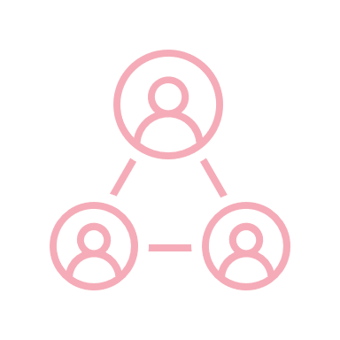

Viktigt att göra sin
vilja känd
Donationsregistret eller bara berätta för någon…
Notes:
För att underlätta för sjukvårdens personal och också avlasta sörjande närstående en mödosam beslutsprocess, är det viktigt att vi alla förmedlar om vi vill eller inte vill donera organ och vävnader efter vår död. Transplantationslagen bygger på att varje människa har rätt att själv bestämma om man vill donera eller inte. När man som enskild har uttryckt sin vilja så är det denna som gäller, oavsett hur man har uttryckt den.
Har man inte tagit ställning och närstående inte känner till vad ens vilja var, förväntas man vara positiv till donation.
Det finns i huvudsak två sätt att göra sin inställning till organdonation känd: att registrera sig i donationsregistret eller berätta om sin inställning för sina närstående. Att fylla i ett donationskort har tidigare varit möjligt, men Socialstyrelsen har nu slutat att tillverka donationskort och uppmuntrar istället människor att registrera sina beslut och berätta för sin omgivning. Oavsett hur man har tagit ställning så är alla sätt lika giltiga och det är alltid den senaste uttryckta viljan som gäller.

Slide 8

Religion
Stöd för donation
Notes:
De stora världsreligionerna ställer sig positiva till organdonation och transplantation. Det betonas dock att en donation alltid ska ske med stor respekt för den döda kroppens integritet. De olika religionernas allmänna syn på döden och den döda kroppen präglar deras inställning till donation, men det goda i - att via en donation hjälp sin nästa - står ofta över andra regler som omgärdar den döda kroppen. Samtidigt är det viktigt att påpeka, att det inom varje religion finns människor, som av religiös eller någon annan övertygelse är av en annan uppfattning än den som religionen officiellt bekänner sig till. Av respekt för varje människas integritet och autonomi, ska personliga ställningstaganden när det gäller vad man får eller inte får göra med dennes kropp efter döden respekteras.

Slide 9

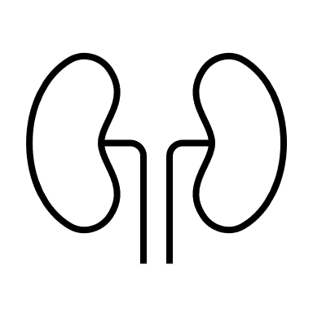


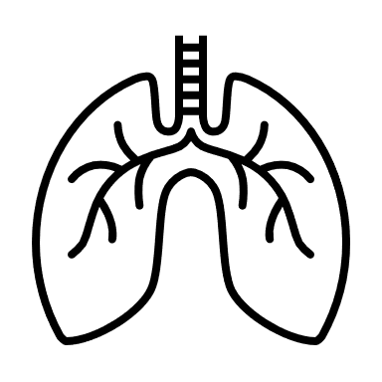
Hälso- och sjukvårdslagen (1982:763)
Lag (1995:831) om transplantation m.m.
SOSFS 2012:14- hantering av mänskliga organ avsedda för transplantation
Akuten
SOSFS 2009:30 - om donation och tillvaratagande av vävnader och celler
Förordning 2018:307 om donationsregistret
Notes:
Hälso- och sjukvårdslagen framhåller att vården har ett ansvar att verka för att donationsverksamheten fungerar optimalt. Donations- och transplantationsverksamheterna omfattas av samma grundläggande bestämmelser som all hälso- och sjukvård.
Enligt transplantationslagen får organ- och vävnader tas tillvara om den avlidnes inställning är positiv till organ- och vävnadsdonation eller att det kan utredas att inget tyder på att det strider mot den avlidnes vilja. Har man inte uttryckt sin vilja så förmodas man vara positivt inställd till organ- och vävnadsdonation efter sin död.
Vårdgivare inom hälso- och sjukvården har en skyldighet att främja organ- och vävnadsdonation. Det framgår av föreskrifterna SOSFS 2009:30 och SOSFS 2012:14.
Intensivvården ansvarar för att möjliga donatorer identifieras. En uppföljning av detta sker åtskilt från andra delar av verksamheten. Intensivvården ansvarar också för att det ska finnas en donationsansvarig läkare och donationsansvarig sjuksköterska som ska ha det övergripande ansvaret att samordna donationsverksamheten på sjukhuset.
En transplantationskoordinator ska finnas tillgänglig dygnet runt. IVA ska säkerställa att transplantationskoordinatorn alltid kontaktas när en möjlig donator har identifierats.
Sedan Maj 2018 finns möjlighet att söka i donationsregistret när patienten är konstaterat avliden alternativt när ett brytpunktsbeslut är taget och dokumenterat i patientjournalen, om att den livsuppehållande behandlingen inte längre gagnar patienten.

Slide 10
Vilka kan donera
Donation efter döden:
DBD, donation efter död till följd av primär hjärnskada
DCD, donation efter död till följd av cirkulationsstillestånd
Vävnadsdonation
Donation i livet:
Organdonation
Vävnadsdonation
Notes:
På kommande sidor beskrivs ovan donationsformer.

Slide 11
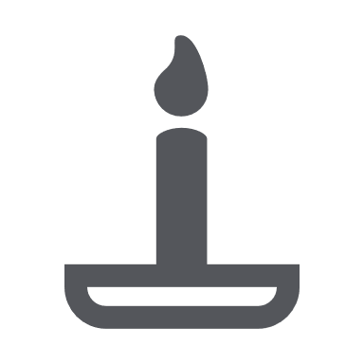

Organdonation
efter döden
Notes:
Det finns bara en död, men två donationsprocesser:
DBD, Donation after Braindeath / donation efter död till följd av primär hjärnskada. Hjärnan skadas allvarligt av blödningar eller syrebristskador, att trycket i hjärnan stiger så pass mycket att det helt hindrar blodtillförseln till hjärnan. Det är detta som orsakar total hjärninfarkt, dvs människan är död.
DCD, Donation after Cirkulatory Death / donation efter död till följd av cirkulationsstillestånd. I dessa fall är det ett hjärtstopp leder till att cirkulationen upphör, vilket orsakar total hjärninfarkt, dvs människan är död.
I Sverige är det bara patienter som vårdas i respirator, på en intensivvårdsavdelning, som kan bli aktuella som organdonatorer. Både i samband med DBD och DCD vårdas den döende patienten på en intensivvårdsavdelning och en donation kan bli aktuell först efter att det har fattats ett beslut om att den livsuppehållande behandling inte längre är meningsfull för patienten.

Slide 12


Organdonation
i livet
Notes:
Organdonation i livet gäller främst njurar. Det förekommer även – om än mycket sällan - att en individ donerar en liten del av sin lever.

Slide 13
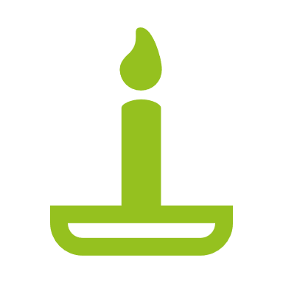

Vävnadsdonation
efter döden
Notes:
Behovet av vävnader för transplantation är stort och det råder brist på samtliga vävnader som kan doneras. Det är särskilt stor brist på hjärtklaffar som kan rädda livet på barn med medfödda hjärtfel och hud som kan vara livräddande i vården av svårt brännskadade patienter.
Till skillnad från organ behöver inte vävnader vara försörjda med syresatt blod när de tas tillvara. I princip alla patienter som avlider och som inte har några kontraindikationer, kan således donera vävnad, oavsett om organdonation är möjlig eller inte. Liksom vid en organdonation krävs är att den avlidne samtyckt till att donera vävnader. Det vanligaste vävnaden som doneras/transplanteras är hornhinnor.

Slide 14

Vävnadsdonation
i livet
Notes:
Några typer av vävnader kan doneras från levande donatorer. En patient som blivit hjärttransplanterad kan donera hjärtklaffarna från sitt sjuka hjärta. När en höftplastikoperation genomförs kan den gamla höftkulan doneras och bli benmassa som används vid andra ortopediska operationer. Vidare kan en kvinna donera amnion (fosterhinna) i samband med ett planerat kejsarsnitt. Fosterhinnan kan sedan användas som ett biologiskt förband på flera typer av sår. Slutligen går det att på en brännskadad patient tillvarata frisk oskadad hud och lägga som biologiskt förband på det brännskadade området (autolog transplantation).

Slide 15


Vad kan man donera
Hjärta, lungor, lever, pankreas, njurar och tarm för transplantation
Organ/vävnader för forskning
Vävnader så som hornhinnor, hjärtklaffar, kärl, hud, temporalben, hörselben, långa rörben och senor
Notes:
Man kan donera hjärta, lungor, lever, pankreas och njurar för transplantation och ibland även tarm. Organen utvärderas utifrån vilken organgrupp de tillhör. Det finns inga egentliga kontraindikationer för vad man kan donera. Istället görs, utifrån varje unikt fall, en medicinsk bedömning av organen samt en risk/nytta bedömning gentemot de specifika mottagare som väntar. Det finns inte heller någon åldersgräns, detta bedöms också från fall till fall. Det som alltid krävs är ett samtycke för att organ ska få tillvaratas.
Att använda organ för forskning kan bli aktuellt om det bedöms att ett organ inte kan användas för transplantation, förutsatt att det finns ett samtycke att donera till annat medicinskt ändamål. Ett exempel är pankreas som används för diabetesforskning.
I princip alla patienter som avlider och som inte har några kontraindikationer, kan donera vävnad. Det som krävs är att den avlidne samtyckt till att donera vävnader och att det sjukhus patienten avlider på har en etablerad rutin för tillvaratagande av vävnad.

Slide 16


Vad har orsakat donatorernas död?
%
%
%
Notes:
Den vanligaste dödsorsaken hos de avlidna som donerar organ är en svår nytillkommen hjärnskada. I ca 50 procent av fallen är det en hjärnblödning, s.k. stroke, som orsakar döden. I ca 13 procent av fallen är hjärnblödningen traumatisk.

Slide 17
Övergripande organisation
Fyra transplantationsenheter:
Sex regioner för organdonation:
Akademiska sjukhuset, Uppsala
Karolinska Universitetssjukhuset, Huddinge
Sahlgrenska Universitets-sjukhuset, Göteborg
Skånes Universitetssjukhus, Malmö/Lund
Norra regionen
Region Mellansverige
Region Stockholm och Gotland
Västragötalandsregionen
Sydöstra regionen
Södra regionen
Notes:
I Sverige finns 4 transplantationsenheter.
Akademiska sjukhuset, Uppsala – transplanterar njure o pankreas
Karolinska Universitetssjukhuset, Huddinge – transplanterar lever, njure o pankreas.
Sahlgrenska Universitetssjukhuset, Göteborg – transplanterar hjärta, lungor, lever, njurar o pankreas samt i vissa fall tarm.
Skånes Universitetssjukhus, Malmö/Lund – Malmö transplanterar njurar o pankreas och Lund transplanterar hjärta och lungor.
Det finns 6 regioner för organdonation.

Slide 18

Jourhavande transplantationskoordinator:
020-224 224
Jourhavande DOSS:
08-123 844 49
Notes:
Transplantationskoordinator finns tillgänflig dygnet runt i hela Sverige. Donationsspecialiserade sjuksköterskan (DOSS) finns tillgänglig dygnet runt i, för närvarande, tre regioner, årets alla dagar. Transplantationskoordinatorerna och de donationsspecialiserade sjuksköterskorna arbetar nära varandra, vilket innebär att de kontaktar varandra och stämmer av, när en möjlig donator är identifierad på någon av regionens intensivvårdsavdelningar.

Slide 19

Globalt
Brist på organ kräver samarbete över gränserna
Notes:
Det finns en generell brist på organ i världen. Genom Istanbuldeklarationen har de undertecknande länderna, så som Sverige, åtagit sig att sträva efter att bli självförsörjande gällande organ.
Sverige har ett formellt samarbete med de nordiska länderna för att hjälpa varandra i akuta situationer och i ömmande fall. I vissa fall finns även ett samarbete med de europeiska länderna.
Utvärderingen och uppföljning av organens kvalitet, är gemensam för alla Europeiska länder. Alla utgår från samma riktlinjer när det gäller utredningen och den medicinska kartläggningen av organen.

Slide 20
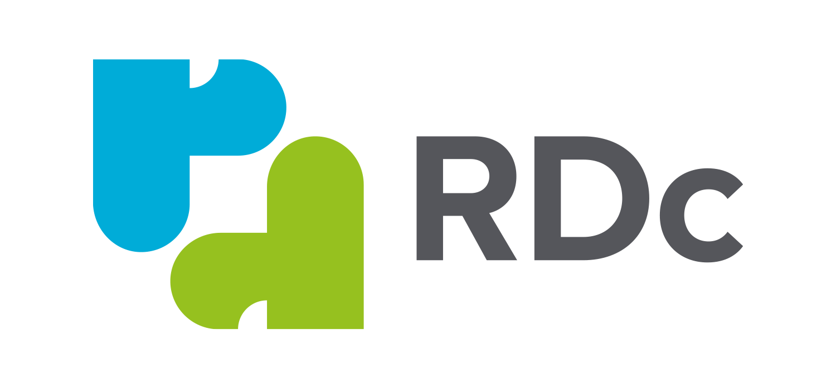
För frågor – kontakta gärna oss på:
rdc.karolinska@regionstockholm.se

